Slide 1
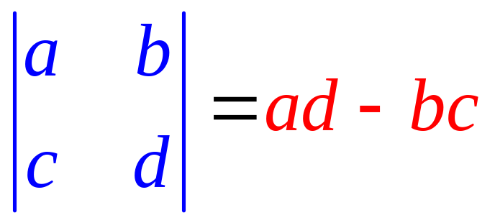
BÀI 2
ĐỊNH THỨC

Slide 2
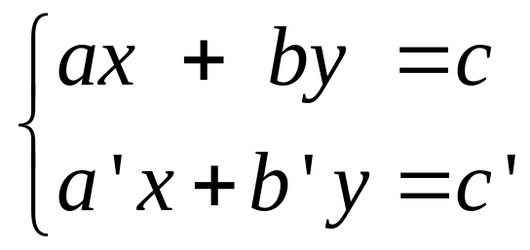
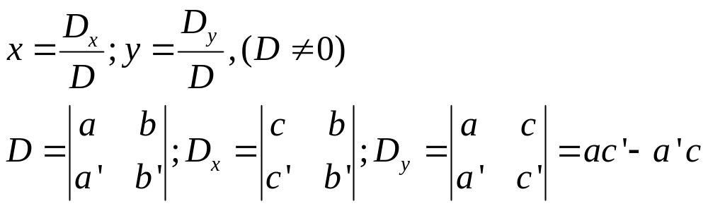
§2: Định Thức
2.1 Mở đầu
- Xét hệ phương trình sau:
Theo phương pháp Grame ta có công thức nghiệm sau:
“Định thức” cấp 2

Slide 3
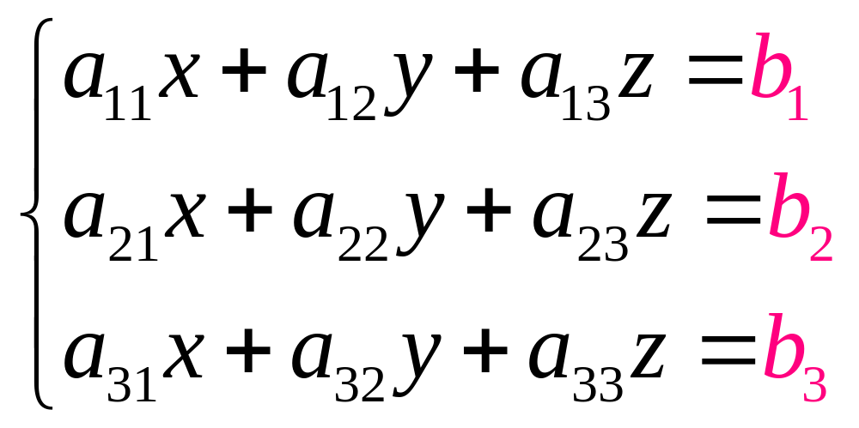
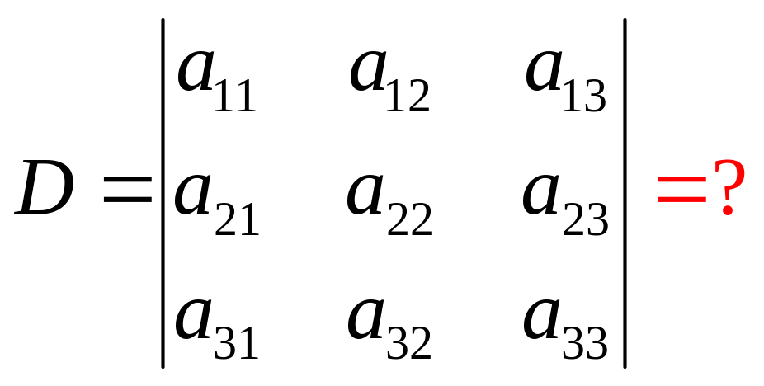
§2: Định Thức
Xét hệ phương trình sau:
Ta có thể định nghĩa:

Slide 4
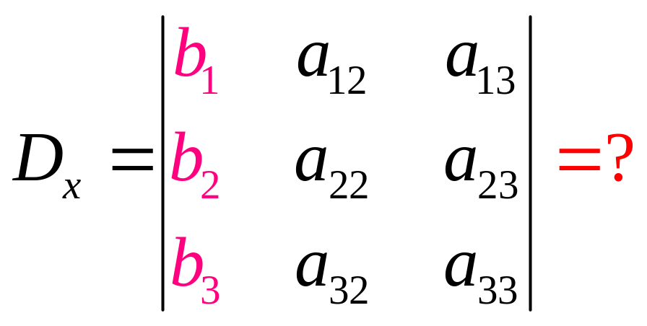
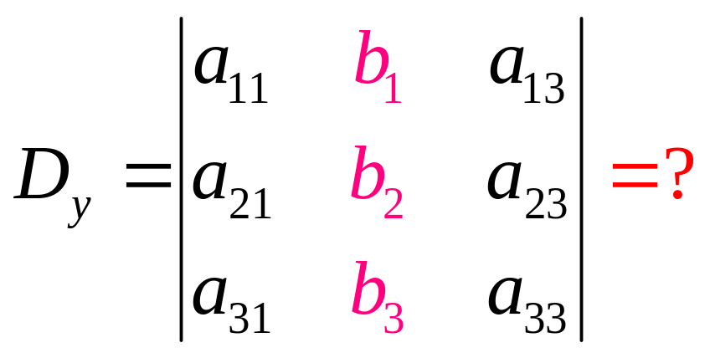
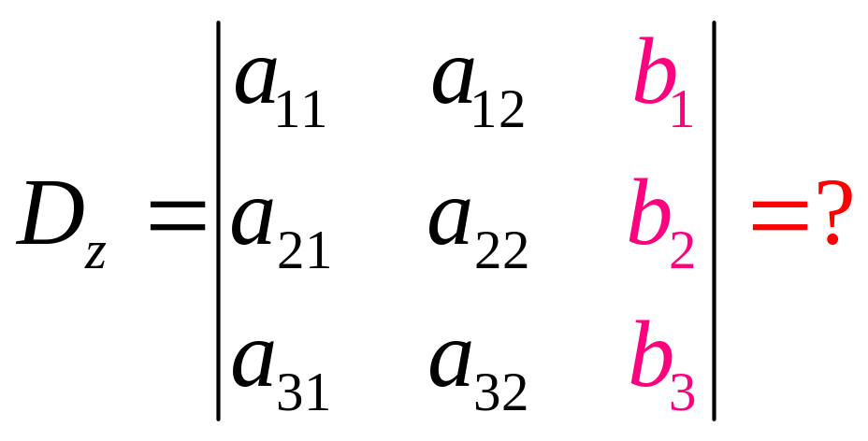
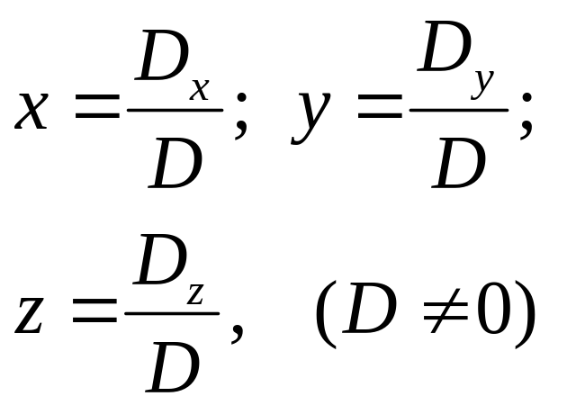
§2: Định Thức

Slide 5
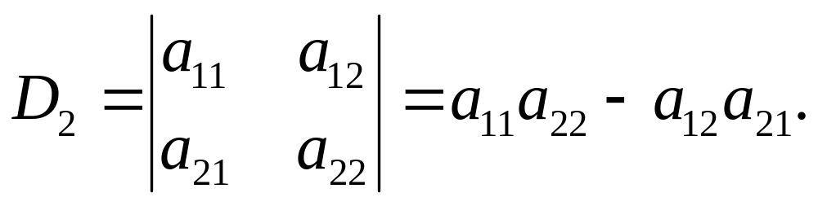
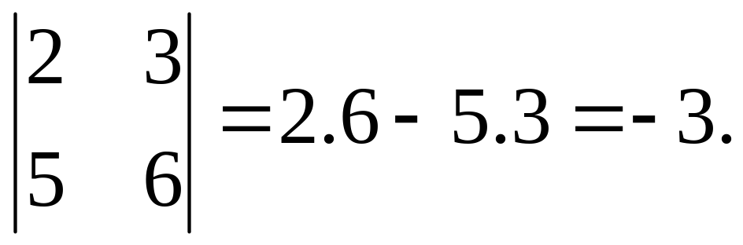
§2: Định Thức
Định thức cấp 2:
Ví dụ:

Slide 6
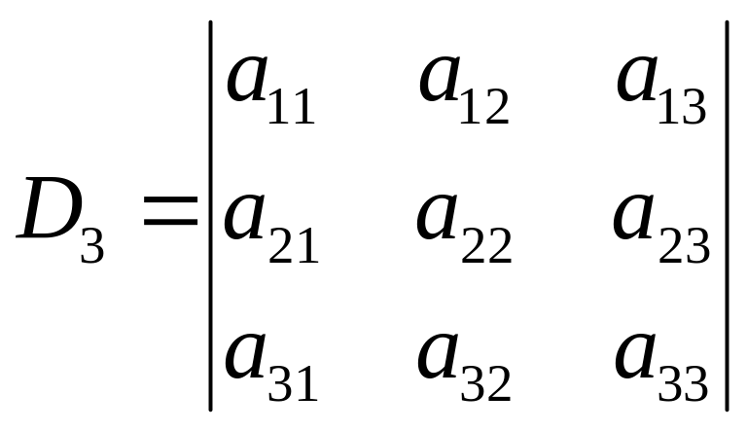
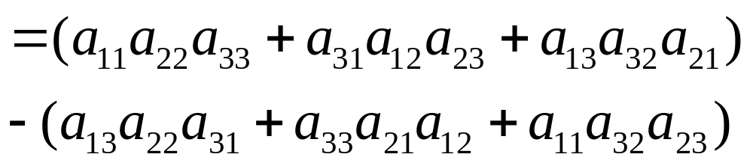
§2: Định Thức
Định thức cấp 3: (Quy tắc hình sao)

Slide 7
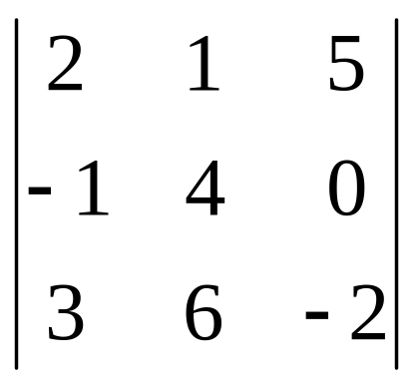

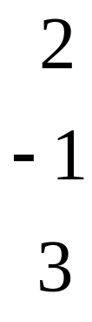

§2: Định Thức
Ví dụ: Tính
= -108
=[2.4.(-2)
+1.0.3
+5.(-1).6]
-[5.4.3
+2.0.6
+1.(-1).(-2)]
=[-16+0-30]-[60+0+2]=-108

Slide 8
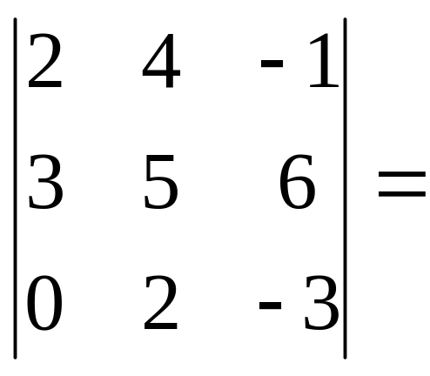
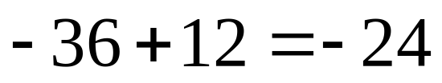
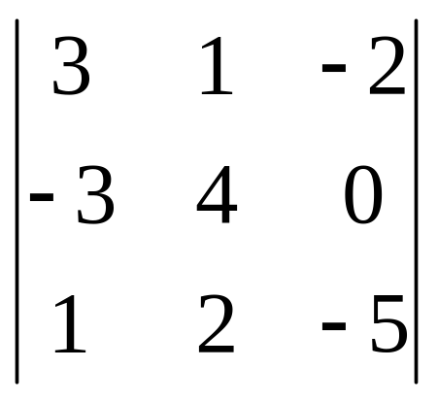
§2: Định Thức
Bài tập: Tính
= -55

Slide 9
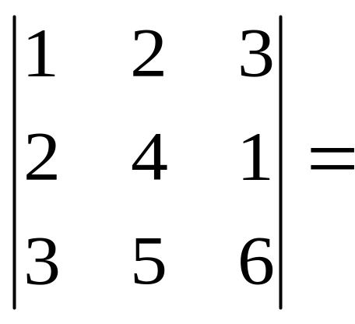
§2: Định Thức
Ví dụ: Tính
(1.4.6
+3.2.1
+3.2.5)
-(3.4.3
+6.2.2
+1.1.5)
=(24+6+30)-(36+24+5)=60-65=-5

Slide 10
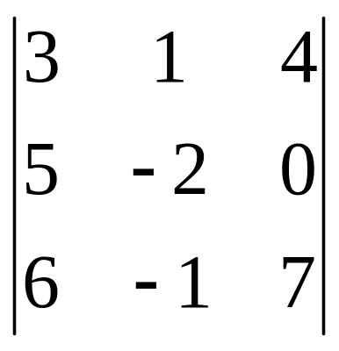
§2: Định Thức
Bài tập: Tính
=[ 3.(-2).7+6.1.0+4.5.(-1) ]
-[ 4.(-2).6+7.1.5+3.0.(-1) ]
= -62+13= - 49

Slide 11
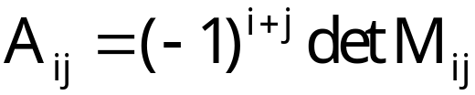
§2: Định Thức
2.2 Định nghĩa
2.2.1 Đ/n1: Cho ma trận A=[a_{ij} ] vuông cấp n. Phần phụ đại số của a_{ij}, kí hiệu là A_{ij} , được xác định như sau
trong đó M_{ij} là ma trận có được từ ma trận A bằng cách bỏ đi hàng i, cột j.

Slide 12
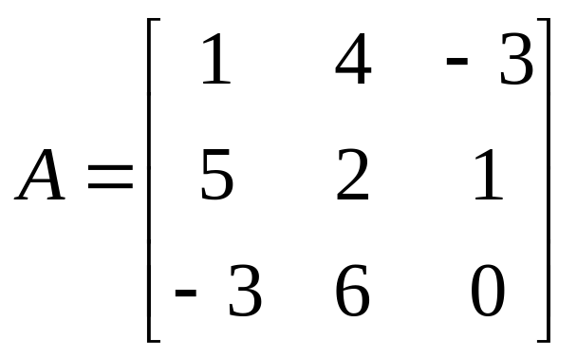
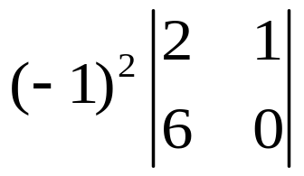


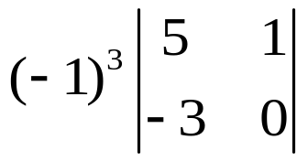


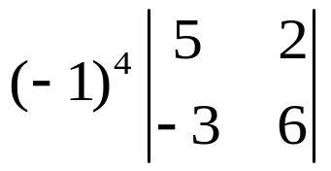


§2: Định Thức
Ví dụ: Cho ma trận

Slide 13
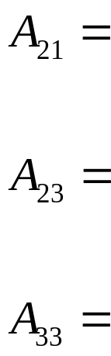
§2: Định Thức
Bài tập: Với
Tính

Slide 14

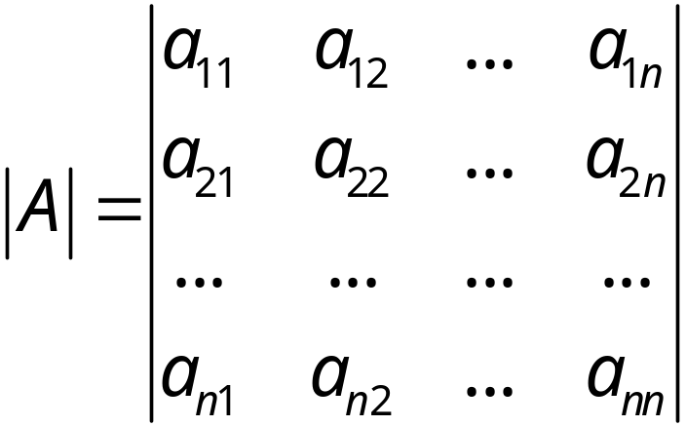
§2: Định Thức
2.2.2 Đ/n 2.
Cho ma trận vuông cấp n
Định thức của A là một số được kí hiệu là detA, hay
được xác định quy nạp theo n như sau:
Nếu n=1 thì |[a₁₁ ]| = a_{11.}

Slide 15
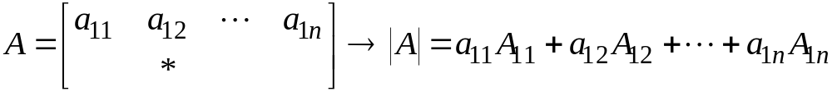
§2: Định Thức
Nếu n=1 thì |[a₁₁ ]| = a_{11.}
Nếu n>1 thì
(khai triển theo hàng 1)
- Định thức của ma trận vuông cấp n gọi là định thức cấp n.

Slide 16
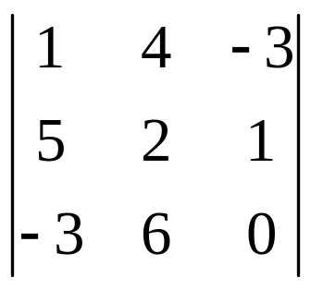
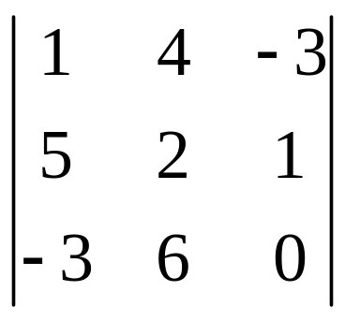
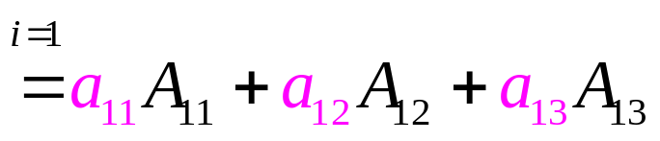
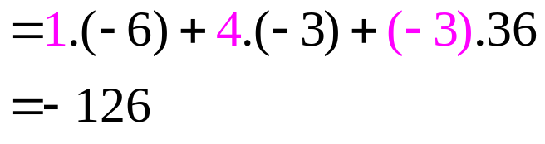
§2: Định Thức
Ví dụ: Tính định thức sau:

Slide 17
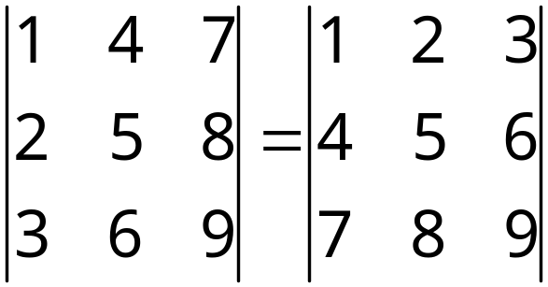
§2: Định Thức
2.3. TÝnh chÊt cña ®Þnh thøc
(i) detA^{t} = detA.
Hq : Một mệnh đề về định thức nếu đã đúng cho hàng thì cũng đúng với cột và ngược lại.
Do đó, trong các tính chất sau đây ta chỉ phát biểu cho “hàng”.
VÝ dô:

Slide 18
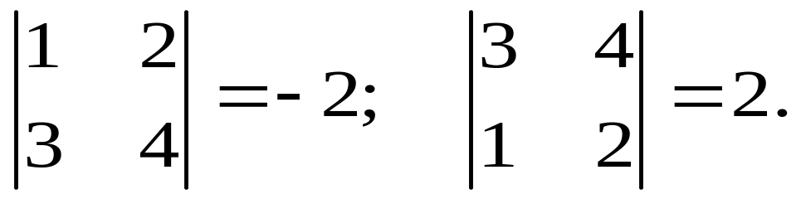
§2: Định Thức
(ii) Nếu đổi chỗ hai hàng bất kì của định thức thì định thức đổi dấu
VÝ dô:

Slide 19
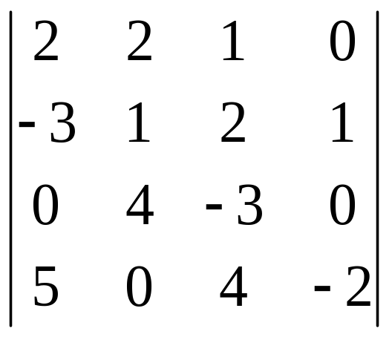
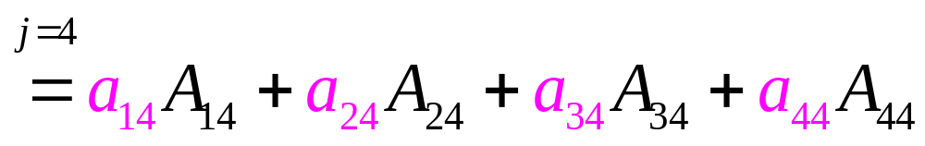
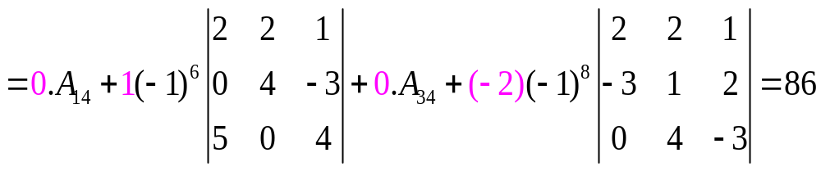
§2: Định Thức
Hq. Khi tính định thức ta có thể khai triển theo hàng và cột bất kì.

Slide 20
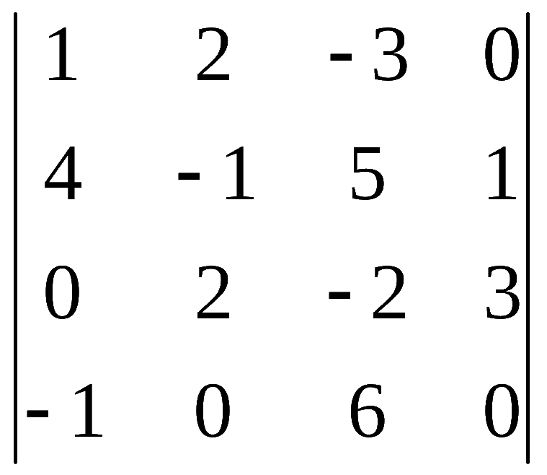
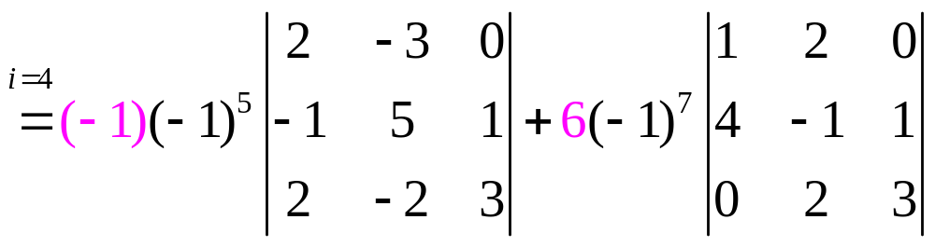
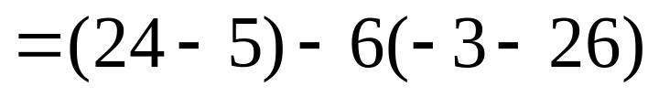
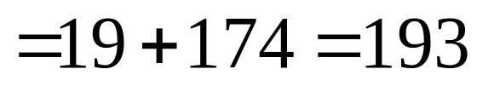
§2: Định Thức
Ví dụ: Tính định thức sau:

Slide 21
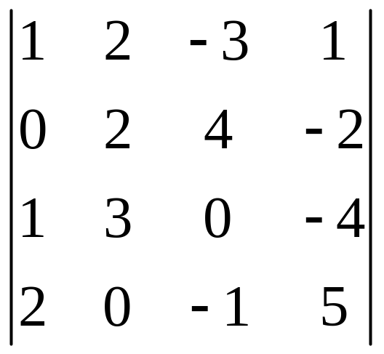
§2: Định Thức
Bµi TËp: TÝnh ®Þnh thøc sau
= 102

Slide 22
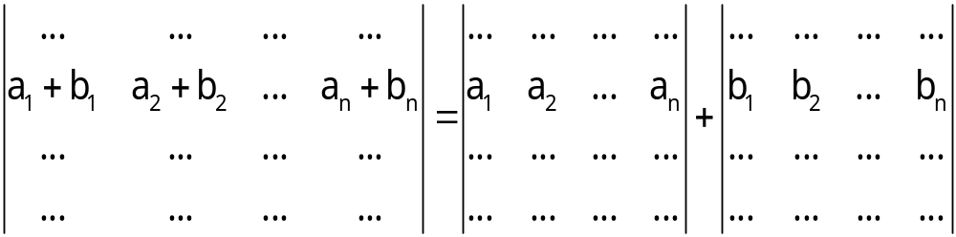
§2: Định Thức
(iii) Nếu các phần tử của một hàng nào đó của định thức có dạng tổng của 2 số hạng thì ta có thể viết định thức thành tổng của 2 định thức như sau:
(các phần tử còn lại giữ nguyên)

Slide 23
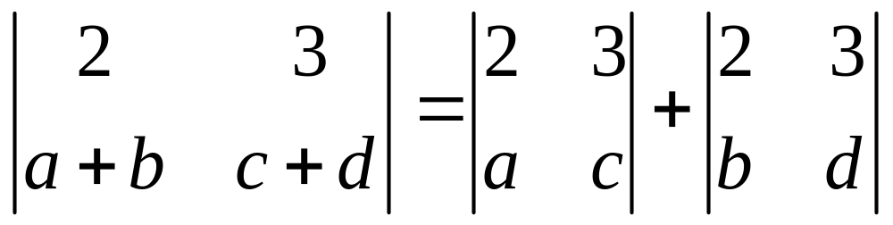
§2: Định Thức
VÝ dô:

Slide 24
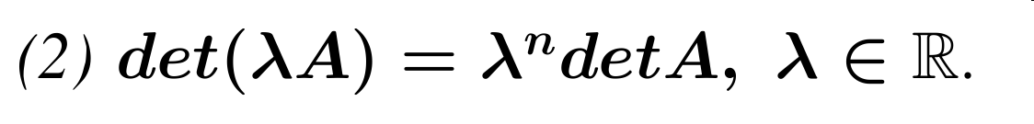
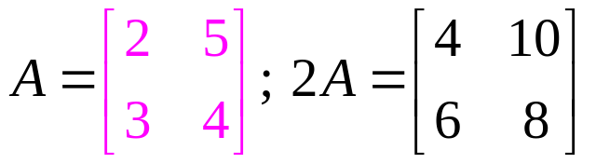
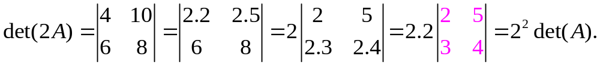
§2: Định Thức
(iv) Nếu nhân một hàng nào đó của định thức với một số λ thì được định thức mới bằng λ lần định thức cũ.
Hq: (1) Nếu các phần tử của một hàng có thừa số chung
thì ta có thể đưa thừa số đó ra ngoài dấu định thức.
VÝ dô:

Slide 25
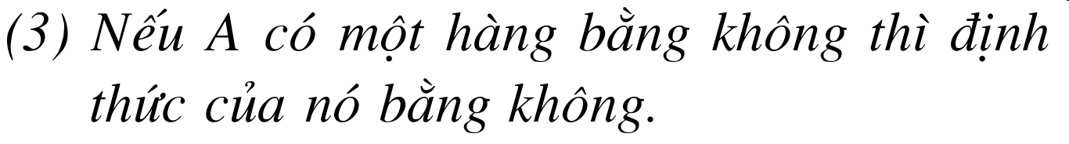
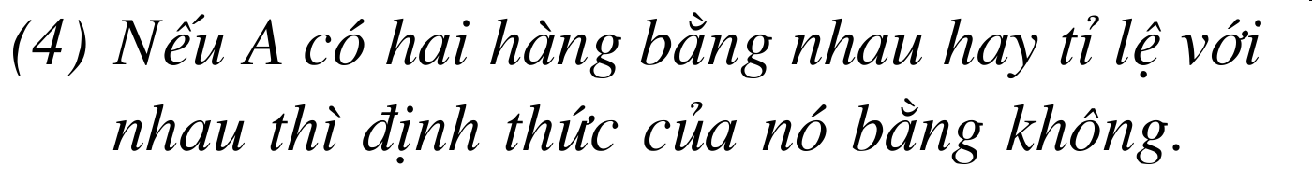
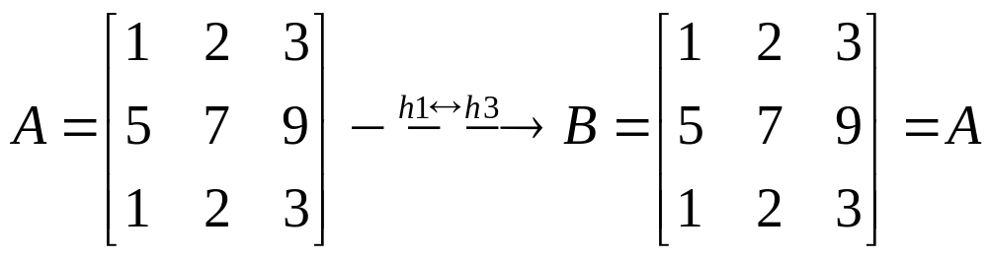
§2: Định Thức
VÝ dô:

Slide 26

§2: Định Thức
(v) Nếu thêm vào một hàng của định thức bội λ của hàng khác thì định thức không đổi.
VÝ dô:

Slide 27




§2: Định Thức
(vi)
Ví dụ:

Slide 28



§2: Định Thức
Ví dụ:

Slide 29
§2: Định Thức
(vii) Cho A, B là các ma trận vuông cấp n. Khi đó
det(AB) = detA.detB

Slide 30



§2: Định Thức
Ví dụ: Cho 2 ma trận

Slide 31

§2: Định Thức
2.4 Tính định thức bằng biến đổi sơ cấp

Slide 32









§2: Định Thức
Ví dụ 1: Tính định thức

Slide 33







§2: Định Thức
Ví dụ 2: Tính định thức

Slide 34

§2: Định Thức
Bài tập: Tính định thức sau
= 58

Slide 35



§2: Định Thức
Ví dụ 3: Tính định thức cấp n sau
Tiếp tục hàng 3 trừ hàng 1, hàng 4 trừ hàng 1, …

Slide 36


§2: Định Thức
Ta được:

